Slide 1
ALGORITMI I STRUKTURE PODATAKA
PREDAVANJA: Doc.dr. Jasna Hamzabegović
jasna.hamzabegovic@unbi.ba
jasna_hamzabegovic@hotmail.com

Slide 2
Složene strukture podataka
Polja
jednodimenzionalna (nizovi, vektori)
dvodimenzionalna (matrice)
višedimenzionalna (tenzori višeg reda)
Povezani popis
Stekovi
Redovi

Slide 3
Matrica (1/2)
Pravougaona shema podataka, svojstva:
- podaci su raspoređeni u M redova i N kolona
- svi elementi istog tipa
- direktan pristup svakom elementu
Matricu A označavamo preciznije A_{M×N}

Slide 4
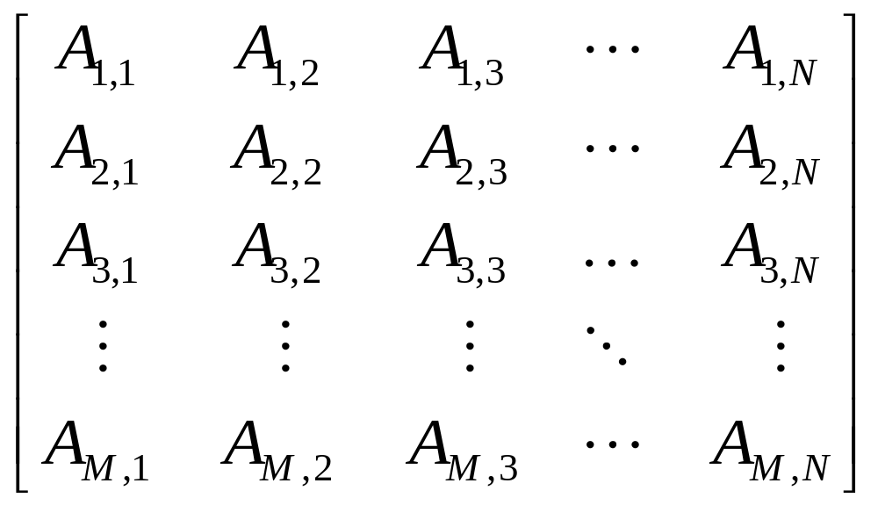
Matrica (2/2)
Poseban slučaj: M = N kvadratna matrica

Slide 5

Problem množenje matrica (1/2)
ZADANO: Matrica A s m redova i n kolona
Matrica B s n redova i k kolona
TRAŽI SE: Formirati matricu C = A•B, koja ima m redova i k kolona
- svaki rezultat C_{i,j} jeste skalarni proizvod i-tog reda matrice A i j-te kolone matrice B!

Slide 6
Problem množenje matrica (2/2)
Algoritam MNOŽENJE MATRICA
Za svaki i = 1 do m
Za svaki j = 1 do k
C_{i,j} = 0
Za svaki p = 1 do n
C_{i,j} = C_{i,j} + A_{i,p} •B _{p,j}
Vremenska složenost algoritma jeste O(m●n●k)

Slide 7
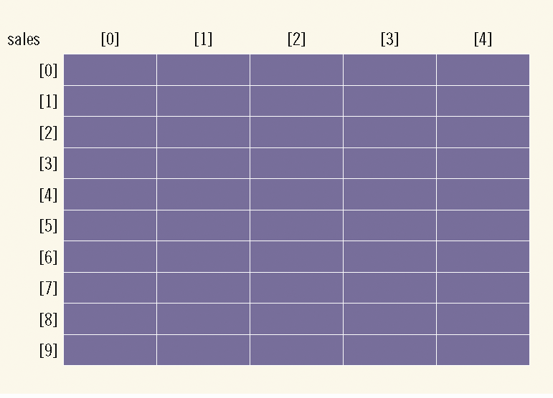

Slide 8
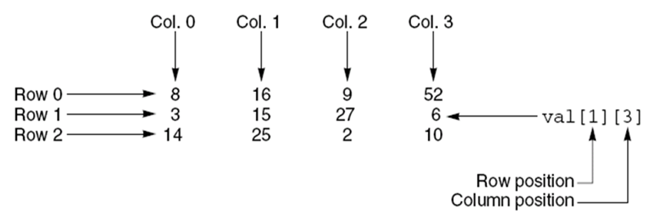
2D polja
Svaki element polja je određen brojem reda i kolone u kojima se nalazi.

Slide 9
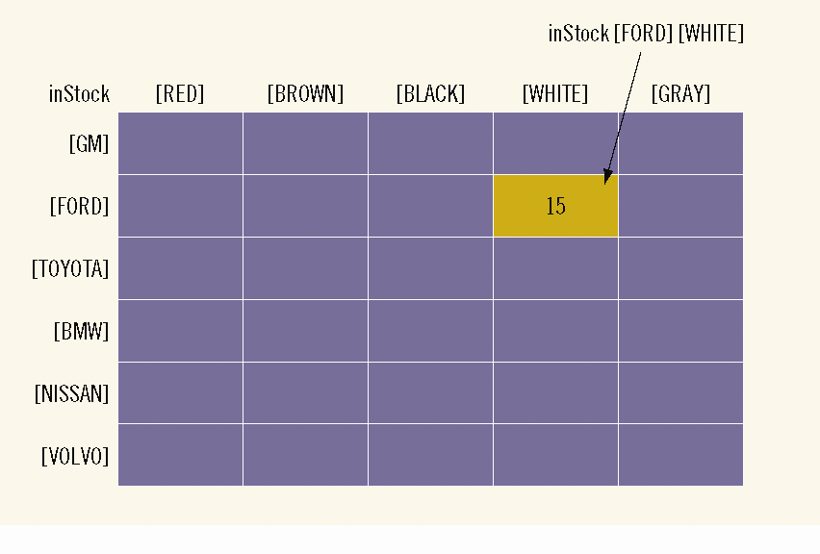

Slide 10
Obrada dvodimenzionalnih polja
Dvodimenzionalno polje može se obraditi na tri različita načina:
Obraditi čitavo polje
Obraditi određeni red polja, tzv. obrada redova
Obraditi određenu kolonu polja, tzv. obrada kolona

Slide 11
Obrada dvodimenzionalnih polja
Svaki red i svaka kolona dvodimenzionalnog polja je jednodimenzionalni niz
Prilikom obrade određenog reda ili kolone dvodimenzionalnog polja:
  Koristimo algoritme slične procesiranju jednodimenzionalnih nizova

Slide 12
Dvodimenzionalna polja
Dvodimenzionalna polja se spremaju u određenom redoslijedu:
  Prvi red se prvo zapiše, a zatim slijedi drugi red, zatim treći red i tako dalje.
Kada deklarišemo dvodimenzionalno polje kao formalni parametar:
  možemo smanjiti veličinu prve dimenzije, ali ne i drugu
  broj kolona mora biti naveden.

Slide 13
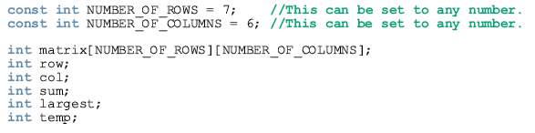

Manipulisanje sa 2D poljem (matricom)

Slide 14
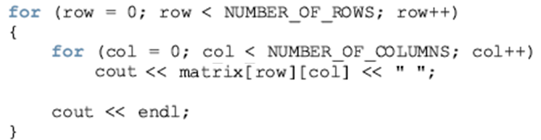


Manipulisanje sa 2D poljem (matricom)

Slide 15

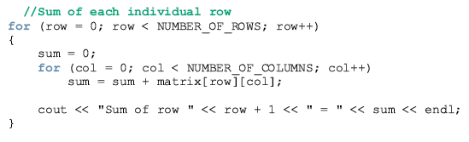
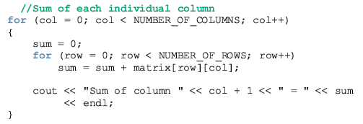
Manipulisanje sa 2D poljem (matricom)

Slide 16
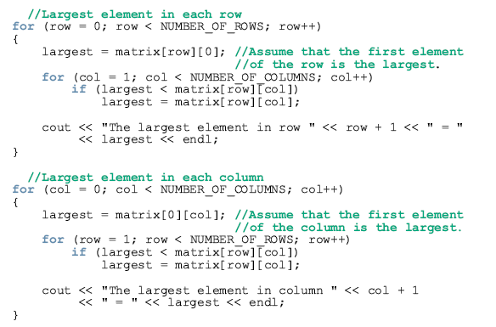

Slide 17
Rezultat:
Inicijalizacija 2D polja u C++
#include <iostream>
int main()
{
int matrica[5][6] = { { 1, 2, 3, 4, 5, 6},
{ 7, 8, 9, 0, 1, 2},
{ 3, 4, 5} };
for (int i = 0; i < 5; i++)
{
for (int j = 0; j < 6; j++)
{
cout << matrica [i][j]<< " ";
}
cout << endl;
}
cout << endl;
return 0;
}
1 2 3 4 5 6
7 8 9 0 1 2
3 4 5 0 0 0
0 0 0 0 0 0
0 0 0 0 0 0

Slide 18
Primjer: Napisati funkciju pod nazivom donja_polovica () koja uzima dvodimenzionalno polje A, sa N redova i N kolona kao argumentom i prikazuje donju polovicu polja.
2 3 1 5 0
7 1 5 3 1
2 5 7 8 1
0 1 5 0 1
3 4 9 1 5
Rezultat:
2
7 1
2 5 7
0 1 5 0
3 4 9 1 5

Slide 19
Primjer: Napisati funkciju koja uzima 2D niz integer-a i njegovu veličinu kao argumente i prikazuje elemente koji leže na dijagonalama.
const int n = 5;
void Dijagonale( int A[n][n], int size)
{ int i, j;
cout << “Glavna dijagonala:”<<endl;
for (i=0 ; i<n; i++)
cout << A[i][i]<< “ “;
cout<< “Sporedna dijagonala:”<<endl;
for (i = 0; i<n; i++)
cout<<A[i][n-(i+1)]<< “ “;
}

Slide 20
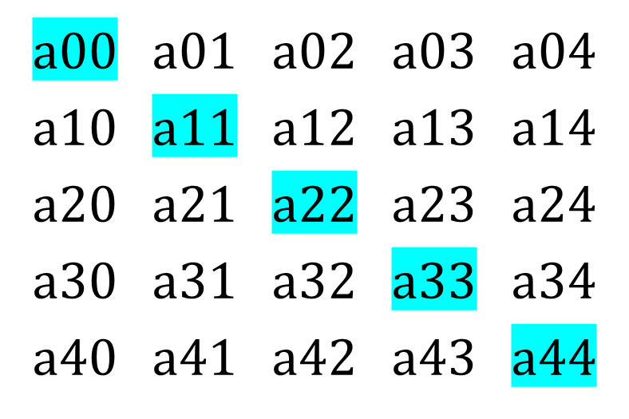
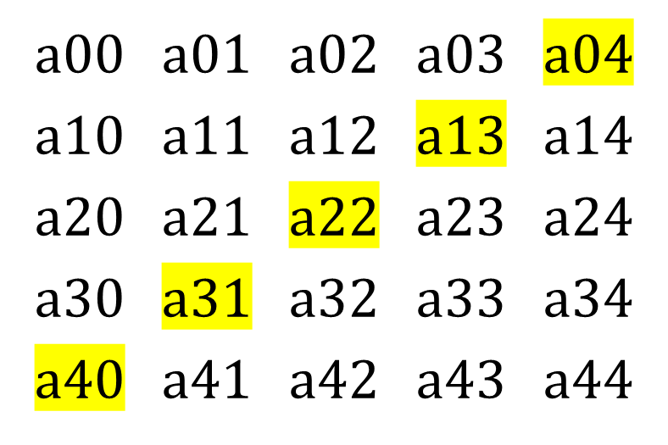
cout << “Glavna dijagonala:\n”;
for (i=0 ; i<n; i++)
cout << A[i][i]<< “ “;
cout<< “Sporedna dijagonala:\n”;
for (i = 0; i<n; i++)
cout<<A[i][n-(i+1)]<< “ “;

Slide 21
Pokazivači i višedimenzionalni nizovi
Nizove elemenata možemo napraviti od bilo kojeg tipa podataka.
Kako su pokazivači također tip podatka i od njih možemo napraviti niz i s njima raditi kao sa bilo kojim nizom drugih tipova podataka. Npr.
int *p[3];
je deklaracija niza od 3 pokazivača koji pokazuju na int.
Također takav niz možemo i incijalizirati prilikom deklarisanja. Npr.
int *p[3]={p1, p2, p3};

Slide 22
Pokazivači i višedimenzionalni nizovi
Primjer :
Napisati program koji će upotrebom niza pokazivača na jednodimenzionalne nizove cijelih brojeva (dužine 3 elementa) formirati 3x3 matricu cijelih brojeva.
Ideja:
int a1[3]={1,2,3}; p1=a1; p2=a2; p3=a3;
int a2[3]={4,5,6}; int* p[3]={p1,p2,p3};
int a3[3]={7,8,9};
int* p1, *p2, *p3;

Slide 23
Pokazivači i višedimenzionalni nizovi - primjer
#include <iostream>
using namespace std;
const int n = 5;
int main()
{
int a1[3] = { 1,2,3 };
int a2[3] = { 4,5,6 };
int a3[3] = { 7,8,9 };
int* p1, *p2, *p3;
p1 = a1; p2 = a2; p3 = a3;
int* p[3] = { p1,p2,p3 };
for (int i = 0; i < 3; i++)
{
for (int j = 0; j < 3; j++)
cout << *(p[i] + j)<<"\t";
cout << endl;
}
return 0;
}

Slide 24
Pokazivači i stringovi C tipa
String je niz znakova (karaktera). On nije poseban tip podatka.
String C tipa je niz znakova koji završava s kontrolnim znakom ‘ \0‘. Prilikom ispisa stringa taj znak ne vidimo.
Konstantan string C tipa je tekst navođen između navodnika. Npr. “Ovaj tekst je konstantan string“.
Promjenjiva kojoj možemo pridjeljivati stringove je ustvari pokazivač na znakove.
Sljedeći primjer demonstrira upotrebu pokazivača na znak kao promjenjivu od stringa.

Slide 25
Pokazivači i stringovi C tipa
...
char rijec[4] = { 'D', 'A', 'N','\0' }; //C stil znakovnog niza(stringa)
cout << " Preko imena niza: " << rijec << endl;
char * p1= rijec;
cout << " Preko pokazivaca: " << p1 << endl;
cout << " Preko pokazivacke aritmetike: ";
for (int i = 0; i < 3; i++)
cout << *(p1 + i);
cout << endl;
char *p2 = "Microsoft";
cout << " Preko pokazivaca p2: " << p2 << endl;
...

